Slide 1

Celee
Centro de estudios en lectura y escritura
Estructura retórica del resumen, la introducción
y el desarrollo de los artículos y ensayos académicos
Departamento de Humanidades

Slide 2

Estructura del resumen
El resumen de artículos académicos, de reflexión y ensayos es un sumario completo o síntesis que debe reflejar la estructura semántica del contenido del texto, mediante la selección de las ideas principales. Se trata de un texto que representa a otro mayor, en una especie de modelo a escala del contenido del artículo de investigación o del ensayo de reflexión.
Por lo general el resumen presenta el siguiente patrón retórico:
1
5
Explicitar el tema general y tópico específico
2
Presentar el objetivo del texto, pregunta central y propósitos del autor
3
Señalar antecedentes y/o contexto de la investigación
4
Anticipar los resultados y/o conclusión de la investigación
Indicar al lector la estructura temática (conceptos/categorías) del texto

Slide 3
Estructura retórica de la introducción:
La introducción del artículo académico
Modelo Create a Research Space (CARS) de John Swales (1990): tres movimientos que se estructuran a través de diferentes pasos o funciones comunicativas:
Definir un territorio: ¿Dónde?
Establecer un nicho: ¿Qué?
Ocupar el nicho: ¿Cómo?
Movimiento 1: Contexto disciplinar / área del saber.
Movimiento 2: Un aspecto del tema poco explorado, explicado o analizado.
Movimiento 3: Rasgos distintivos (hipótesis, objetivos, propósitos del artículo).

Slide 4
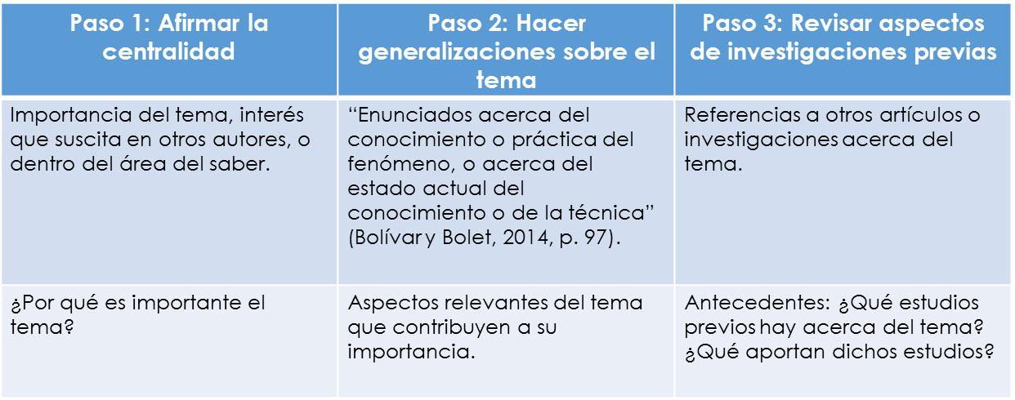
Movimiento 1: Definir un territorio
La introducción del artículo académico
Dar respuesta a la pregunta: ¿Dónde? : en qué disciplina o área del saber se ubica el tema del artículo de investigación. Opciones (se pueden incluir los tres pasos, dos o uno solo):

Slide 5
La introducción del artículo académico
Movimiento 1
Paso 3
Introducción
Existe suficiente información disponible que muestra los problemas de comprensión de diversos lectores al enfrentar géneros especializados escritos tanto académicos como profesionales (Parodi 2005, 2007a, b; Arnoux, Nogueira y Silvestri, 2006; Peronard, 2007 e Ibáñez, 2007). Situación similar ocurre en el ámbito de la escritura académica y profesional (Parodi, 2003; Marinkovich, 2001, 2003 y Carlino, 2005). Estos géneros encierran una serie de características no suficientemente descritas, desde ámbitos disciplinares particulares, y ello hace que los lectores y escritores que los enfrentan tengan problemas para su cabal comprensión profunda. En parte, todo ello genera actitudes epistémicas negativas hacia los textos especializados, ya que se tienden a visualizar como de difícil accesibilidad. Al mismo tiempo, y en virtud de lo anterior, la incorporación al grupo especializado se torna más lenta y compleja.
Muchos de los estudios realizados no permiten distinguir con absoluta claridad los géneros discursivos asociados, por un lado, al ámbito académico y, por otro, al profesional. Un número importante de investigaciones se ha focalizado preferentemente en disciplinas como la medicina, las leyes, los negocios, la historia y en el terreno de las organizaciones gubernamentales (Gallardo, 2005; Alcaraz, Varó, Mateo y Yus, 2007; Ciapuscio, 2007; Facchinetti, 2007; Mahlberg y Teubert, 2007; Candlin, 2002; Devitt, 2004; Oteíza 2006), no existiendo estudios empíricos robustos en otras áreas del saber, salvo escasas excepciones (entre otras, Bruce, 2008; Biber, Connor y Upton 2007; Wignell, 2007; Connor y Upton 2004; Curado, Edwards y Rico, 2007; Flowerdew, 2002; Swales, 2004; Vine, 2004).
Movimiento 1
Paso 2
Movimiento 1
Paso 1

Slide 6
Movimiento 2: Establecer un nicho
La introducción del artículo académico
El autor debe «encontrar un aspecto del tema que no haya sido estudiado o explicado suficiente y convenientemente» (Bolívar y Bolet, 2014, p. 97). Este movimiento responde a la pregunta: ¿Cuál es el tema? ¿Por qué es un problema?
Opciones (se pueden incluir los tres pasos, dos o uno solo):
Paso 1a: Contra- argumentar | Paso 1b: Indicar un vacío | Paso 2: Formular preguntas | Paso 3: Seguir una tradición
Asumir una postura contraria a la de otros autores. | Señalar aspectos del tema que no han sido contemplados por otros autores. | Formular interrogantes que amplían el campo temático. | Dar continuidad a planteamientos anteriores sobre el mismo objeto de estudio.

Slide 7
La introducción del artículo académico
Movimiento 2
Reitera el vacío temático
Introducción
Existe suficiente información disponible que muestra los problemas de comprensión de diversos lectores al enfrentar géneros especializados escritos tanto académicos como profesionales (Parodi 2005, 2007a, b; Arnoux; Nogueira y Silvestri 2006; Peronard 2007 e Ibáñez 2007). Situación similar ocurre en el ámbito de la escritura académica y profesional (Parodi 2003; Marinkovich 2001-2003 y Carlino, 2005). Estos géneros encierran una serie de características no suficientemente descritas, desde ámbitos disciplinares particulares, y ello hace que los lectores y escritores que los enfrentan tengan problemas para su cabal comprensión profunda. En parte, todo ello genera actitudes epistémicas negativas hacia los textos especializados, ya que se tienden a visualizar como de difícil accesibilidad. Al mismo tiempo, y en virtud de lo anterior, la incorporación al grupo especializado se torna más lenta y compleja.
Muchos de los estudios realizados no permiten distinguir con absoluta claridad los géneros discursivos asociados, por un lado, al ámbito académico y, por otro, al profesional. Un número importante de investigaciones se ha focalizado preferentemente en disciplinas como la medicina, las leyes, los negocios, la historia y en el terreno de las organizaciones gubernamentales (Trosborg 2000; Gallardo, 2005; Alcaraz Varó, Mateo y Yus 2007; Ciapuscio 2007; Facchinetti, 2007; Mahlberg y Teubert 2007; Candlin 2002; Devitt, 2004 y Oteíza 2006), no existiendo estudios empíricos robustos en otras áreas del saber, salvo escasas excepciones (entre otras, Bruce, 2008; Biber, Connor y Upton, 2007; Wignell, 2007; Connor y Upton, 2004; Curado, Edwards y Rico, 2007; Flowerdew, 2002; Swales, 2004; Vine, 2004).
Movimiento 2
Paso 1b: indicar vacíos
Movimiento 2
Reitera el vacío temático
Movimiento 2
Paso 1b: señalar un problema

Slide 8
Movimiento 3: ocupar el nicho
La introducción del artículo académico
Aquí el autor «transforma el espacio establecido en el movimiento 2 en un espacio de investigación que justifique el artículo» (Bolívar y Bolet, 2014, p. 98). Responde a la pregunta: ¿Cuál es el objetivo? ¿Cómo se desarrolla el trabajo?
Opciones (se pueden incluir los tres pasos, dos o uno solo):
Paso 1a: Los objetivos del artículo | Paso 1b: El artículo mismo (Tema) | Paso 2: Los asuntos más relevantes del artículo | Paso 3: La estructura del artículo
¿Cuáles son los objetivos del artículo? Propósito general. | Tópicos o aspectos del tema que se van a presentar en el artículo. | Énfasis en un aspecto temático o metodológico central. | Descripción enumerativa de la estructura del artículo.

Slide 9
La introducción del artículo académico
Movimiento 3
Paso 1b: Presentación del artículo
Movimiento 2
Reitera el vacío
No se cuenta con antecedentes de tipo contrastivo entre un grupo de carreras universitarias y su correspondiente ámbito profesional laboral, o sea, desde la perspectiva amplia de la retórica contrastiva. De modo más específico, los trabajos que existen en español sobre estas temáticas son de reciente data y centrados en el discurso especializado o el discurso académico (entre otros, Cubo de Severino 2005; Castel, Aruani y Severino 2004; Harvey 200; Ciapuscio 2003; Torner y Battaner 2005; Castelló 2007; Parodi 2004, 2005, 2007a, b, 2008a; Montolío 2002 y Núñez, Muñoz y Mihovilovic 2006). A partir de este marco, la investigación de que damos cuenta se encuadra dentro de los estudios basados en grandes corpus de textos. Ello porque pretendemos avanzar hacia una descripción más ecológica y representativa de la variación a través de las disciplinas y a través de los géneros.
De este modo, en este artículo aporto algunos antecedentes acerca de un proyecto en marcha (FONDECYT 1060440) en la Pontificia Universidad Católica de Valparaíso, Chile, centrado en la recolección, construcción y descripción de un corpus de discurso escrito en el ámbito académico y en el profesional en cuatro áreas disciplinares: Química Industrial, Ingeniería en Construcción, Trabajo Social y Psicología.
En la primera parte del trabajo se entregan algunos núcleos conceptuales a modo de referentes teóricos que enmarcan la investigación; en especial, se precisan ciertos fundamentos acerca de los géneros discursivos. En la segunda parte se describe el corpus y comparan los géneros detectados en el nivel académico y en el profesional. Concluyo el trabajo con algunas proyecciones, reflexiones y comentarios.
Movimiento 3
Paso 2: Aspecto metodológico relevante
Movimiento 3
Paso 3: Estructura
Movimiento 3
Paso 1a: Objetivos

Slide 10
Esquema de las tres movidas retóricas (funciones comunicativas) con sus respectivos pasos
Título del artículo
1. Territorio temático
Paso 1. Se plantea el tema general, destacando su relevancia o importancia dentro del área de estudio.
Paso 2. Se enuncia el conocimiento existente sobre el tema objeto de estudio o problema central de la investigación.
Paso 3. Se revisan aspectos específicos del conocimiento existente sobre el tema (o problema objeto de estudio).
2. Establecimiento del nicho
Paso 1a. Contraargumentar.
Paso 1b. Se indica un vacío sobre el tema (algo que no ha sido estudiado suficientemente).
Paso 2. Formulación de preguntas pertinentes al tópico objeto de estudio.
Paso 3. Seguir una línea de investigación existente.
Pirámide invertida:
de lo general a lo particular
3. Ocupación del nicho
Paso 1a. Justificación u objetivos de la investigación.
Paso 1b. Aspectos temáticos a considerar en el trabajo.
Paso 2. Anunciar los hallazgos principales (o indicar la metodología del trabajo). Paso 3. Organización del trabajo.
Figura 1. Estructura retórica de la introducción del artículo académico.
Fuente: Elaboración propia.

Slide 11
Esquema de las tres movidas retóricas (funciones comunicativas) con sus respectivos pasos
Título del ensayo
1.- Territorio temático
Se plantea el tema general del ensayo
Se ofrecen generalizaciones
Se contextualiza al lector
Se destaca la importancia del tema
Se citan fuentes (citas directas/indirectas)
Conceptualizaciones (definiciones/precisiones)
2.- Establecimiento del nicho
Se explicita el tópico específico del ensayo
Se indica un vacío sobre el tema
Justificaciones positivas con respecto al tema del ensayo
Se citan fuentes
Se plantean preguntas
Pirámide invertida:
de lo general a lo particular
3.- Ocupación del nicho
Se indican los objetivos/propósitos comunicativos del autor del texto
Se informa al lector sobre la estructura temática del ensayo
Figura 2. Estructura retórica de la introducción del ensayo.
Fuente: Elaboración propia.

Slide 12
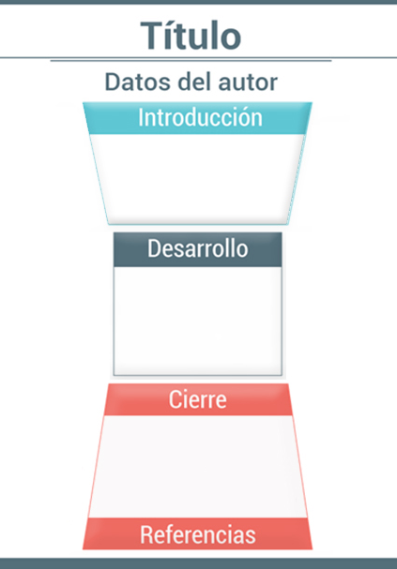
Estructura del ensayo académico
Se enuncia el tema general
Se aborda el tópico específico
Se explicita la tesis, afirmación central o postura del autor
Se argumenta con respecto a la posición del autor y/o se contraargumenta
Se citan algunas fuentes centrales sobre el tema en cuestión
Se establece el alcance y el objetivo central del artículo
25 %
Resumen
No incluye la palabra desarrollo. Simplemente subtitule de acuerdo con los ítems que desea exponer
En consonancia con los objetivos del autor, esta parte puede incluir aspectos como
Profundizar en antecedentes conceptuales
Realizar precisiones teóricas
Señalar perspectivas disciplinares
Ejemplificar, analizar una situación
Ofrecer datos, puntos de vista, razones,
implicaciones, causas/consecuencias
60 %
El estilo discursivo
es esencialmente:
argumentativo, analítico
y orientado a la discusión
en relación con las fuentes citadas
Se enfatiza en algún asunto central abordado en el artículo
Se enfatiza en la posición o tesis defendida por el autor
Se indican implicaciones con respecto al tema expuesto por el autor
En caso de aplicar, se ofrecen recomendaciones y se hace prospectiva con respecto al tema
Se ofrecen nuevos supuestos o reflexiones en relación con el tema, se plantean preguntas o cuestiones que se dejan abiertas para futuras investigaciones.
15 %
Figura 3. Estructura retórica del ensayo
Fuente: Sánchez (2016, p. 51).

Slide 13
Referencias
Bolívar, Adriana y Beke, Rebecca (Comps.) (2014). Lectura y escritura para la investigación. Caracas: Universidad Central de Venezuela.
Cisneros, Mireya y Olave Giohanny (2012). Redacción y publicación de artículos científicos: enfoque discursivo. Bogotá: Ecoe Editores.
Sánchez Upegui, Alexánder (2011). El ensayo académico: aproximación y recomendaciones para su escritura. Revista Reflexiones y Saberes, 3(5): 44-55. Recuperado de https://bit.ly/2CWgil1
Swales, John (1990). Genre Analysis: English in Academic and Research Settings. Cambridge, MA: Cambridge University Press.

